Slide 1
第一章 第一节
调查周边环境中的生物
人教版 生物（初中） （七年级 上）
Please Enter Your Detailed Text Here, The Content Should Be Concise And Clear, Concise And Concise Do Not Need Too Much Text
主讲人：xippt
时间：2020.4.30

Slide 2
科学探究的基本方法之一--------调查
学习目录
1.调查方法
2.调查要求
3.调查步骤
4.调查的注意事项

Slide 3
1.调查的基本方法

Slide 4
科学探究的常用方法
观察法
调查法（普查）
实验法
收集资料和分析法

Slide 5
全面调查（普查）
对调查结果要求精确（例如人口普查），或调查对象数量较少，调查范围较小
调查方法
抽样调查
调查范围较大，对象太多时，随机选取一部分进行调查。

Slide 6
2.调查要求

Slide 7
1
首先，明确调查目的和对象
2
制定合理的调查方案
调查要求
3
进行调查，并如实记录
4
对调查结果进行整理和分析

Slide 8
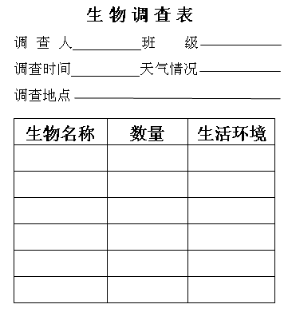
调查校园、公园或农田的生物种类
设计调查表

Slide 9
3.调查步骤
选择调查范围
分组
设计调查路线
调查
调查校园或公园的生物。
6-8人为一小组，选一个组长，设计调查表。
根据具体的调查范围设计调查路线，准备好材料用具。
认真调查，如实记录，注意安全。

Slide 10
调查的注意事项
01
设计合适的调查表，认真记录
02
如实记录，不能凭个人爱好
03
不损害动植物，不破坏环境
04
注意自身安全，不爬高，不下水，集体行动

Slide 11
分类方法
1、根据形态结构特点：动物、植物、其他生物等。
2、根据生活环境：陆生生物、水生生物等。
3、根据用途：作物、家禽、家畜、宠物等。

Slide 12
课堂小结
调查方法
调查要求
调查的一般过程
选择调查范围
分组
设计调查路线
调查记录
归类整理分析
方法步骤
按形态结构划分：动物、植物、其他生物
按生活环境划分：水生生物和陆生生物
按用途划分：家禽、家畜、宠物、作物等
生物的归类

Slide 13
课堂检测
1、同学们在完成校园植物的调查活动中做了下列工作，其正确顺序应为 ( )
①撰写调查报告 ②完成调查并记录
③确定调查方法和路线 ④设计调查记录表
⑤明确调查目的和范围 ⑥分析和统计调查结果
A. ③⑤④②⑥① B. ⑤③④⑥②①
C. ④③⑤②⑥① D. ⑤③④②⑥①
D

Slide 14
课堂检测
2、下列说法不正确的是？（ ）
A 调查是科学探究常用的方法之一
B 人口普查就是调查
C 调查范围再大，也必须对调查对象逐一调查
D 调查结果要进行整理和分析
C

Slide 15
版权声明
感谢您下载xippt平台上提供的PPT作品，为了您和xippt以及原创作者的利益，请勿复制、传播、销售，否则将承担法律责任！xippt将对作品进行维权，按照传播下载次数进行十倍的索取赔偿！
1. 在xippt出售的PPT模板是免版税类(RF:
Royalty-Free)正版受《中国人民共和国著作法》和《世界版权公约》的保护，作品的所有权、版权和著作权归xippt所有,您下载的是PPT模板素材的使用权。
2. 不得将xippt的PPT模板、PPT素材，本身用于再出售,或者出租、出借、转让、分销、发布或者作为礼物供他人使用，不得转授权、出卖、转让本协议或者本协议中的权利。

Slide 16
课堂检测
3.在调查校园植物时，一棵两层楼高的樟树属于( C )
A.藻类 B.草本植物
C.灌木 D.乔木
4.小明给动物分类时，把玉米、油松、羚羊、鸵鸟归为一类，把水绵、金鱼藻、草履虫、鲫鱼归为一类，他的分类依据是 ( )
A.形态结构 B.生活环境
C.用途 D.数量
B

Slide 17
第一章 第一节
感谢你的仔细聆听
人教版 生物（初中） （七年级 上）
Please Enter Your Detailed Text Here, The Content Should Be Concise And Clear, Concise And Concise Do Not Need Too Much Text
主讲人：xippt
时间：2020.4.30

